Slide 1
TDG, LEADING INNOVATOR IN CLOUD
자동화된 배포 및 프로비저닝 도구 시연

Slide 2
CONTENTS
01
자동화된 배포 및 프로비저닝 도구 시연개요
03
02
Azure DevOps 조직 및 프로젝트 생성
04
03
Terraform을 통한 코드 생성 및 Git 연계
05
04
Azure DevOps의 Pipeline 생성
06
05
생성된 Infra 확인 및 Terraform Code 수정 시연
06

Slide 3
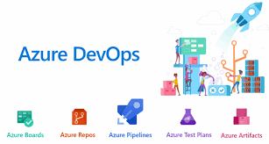
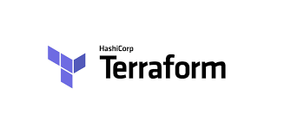
01
Terraform & DevOps
자동화된 배포 및 프로비저닝 도구 시연개요
Azure DevOps + Terraform을 이용하여 Infra 배포 및 각 서비스 프로비저닝을 통해 TDG 내부의 기술력을 검증한다.
■ 시연 개요
- Terraform으로 작성된 IaC 코드를 DevOps의 Pipeline을 통해 배포진행
- 대상은 기존 울바홀딩스(쇼핑몰) 마이그레이션 프로젝트 진행시 사용된 코드를 일부 인용하여 진행
■ 구축 요건
1. Terraform을 이용하여 Infra 구성요소인 Network 환경을 구성한다.
2. Azure Firewall, LoadBalance와 같은 서비스를 구축한다.
3. 울바홀딩스 구축시 사용된 VPN의 경우 “인증서”, “생성시간＂을 고려하여 시연에서 제외한다.
+

Slide 4
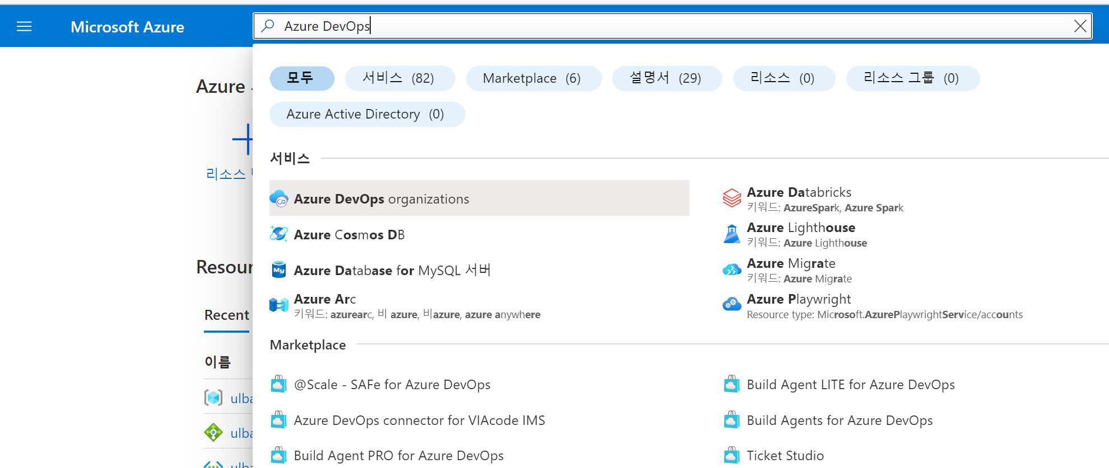
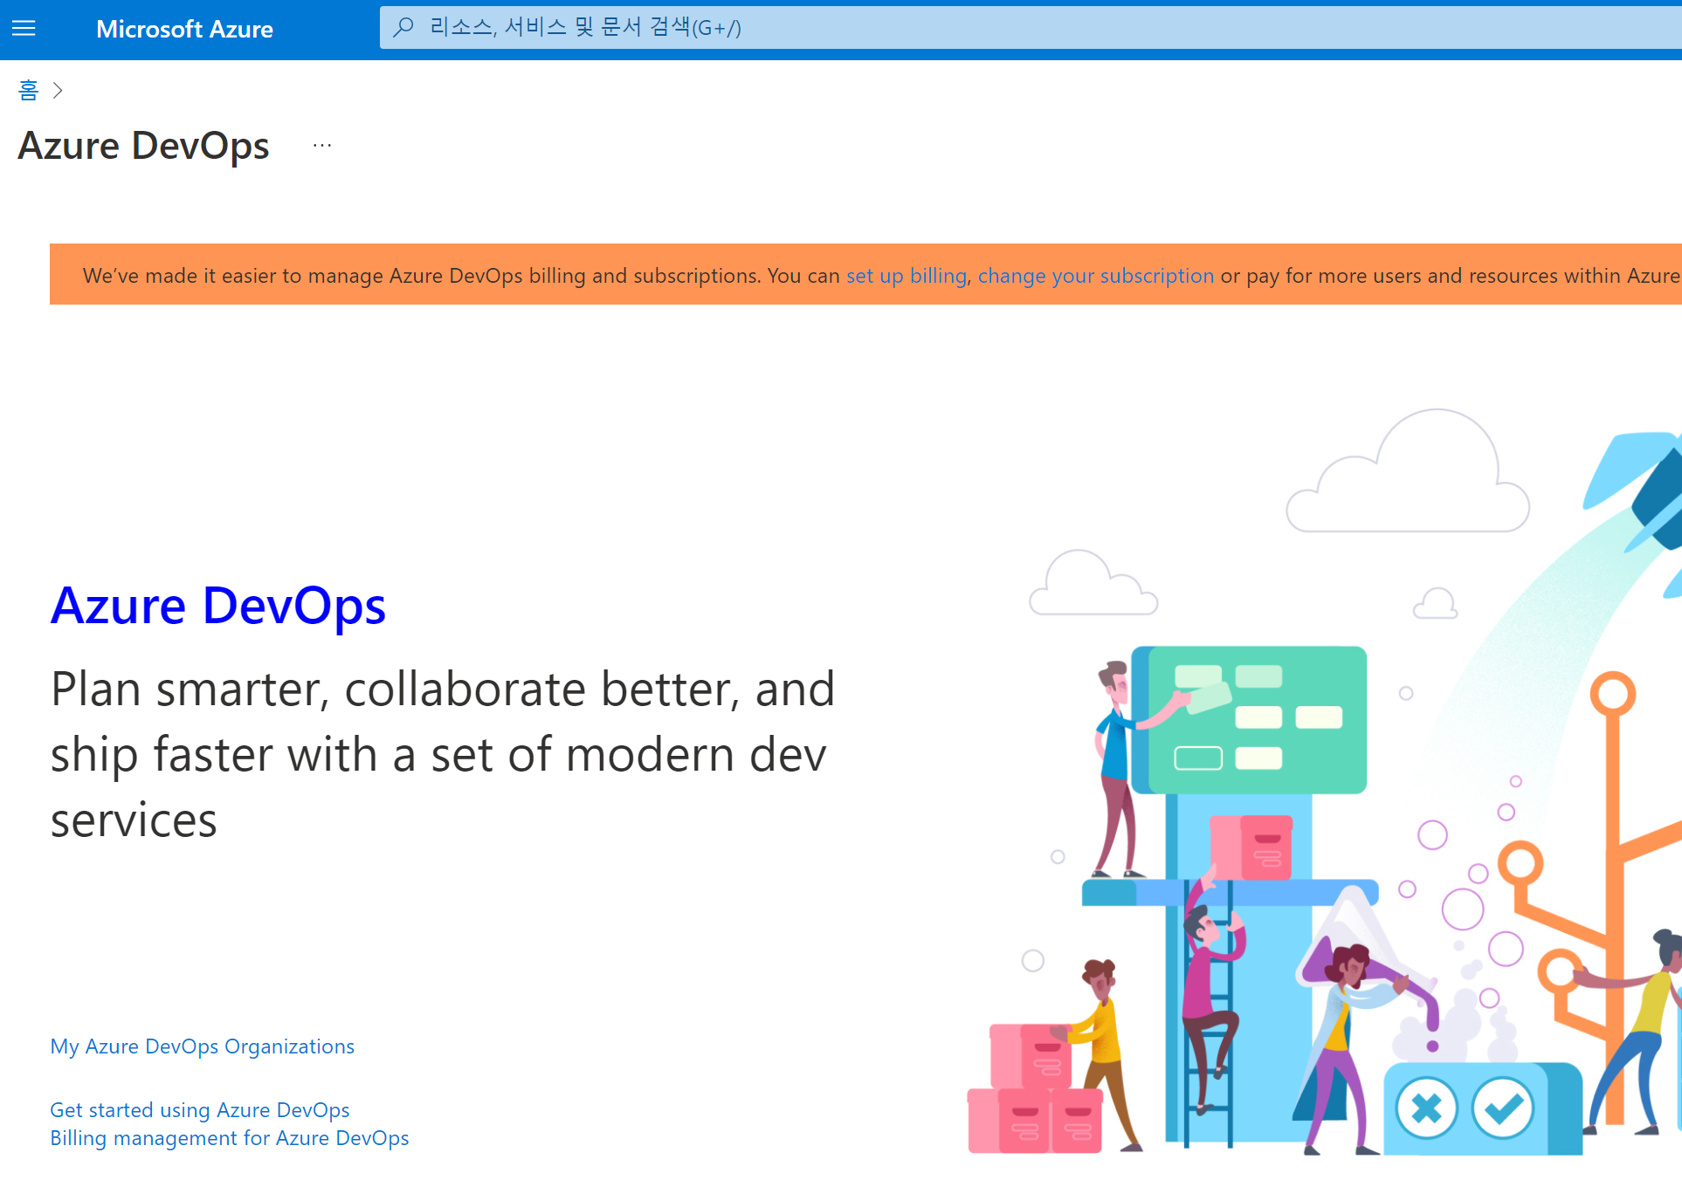
02
Terraform & DevOps
Azure DevOps 조직 및 프로젝트 생성
Azure DevOps를 사용하기 위해 조직 및 프로젝트 생성한다.
■ Azure Portal
- Azure Portal의 검색창에서 Azure DevOps를 검색후
Azure DevOps organizations를 선택한다.
- Organization을 신규로 생성한다.
- 생성된 조직내에 신규 프로젝트 생성한다.

Slide 5
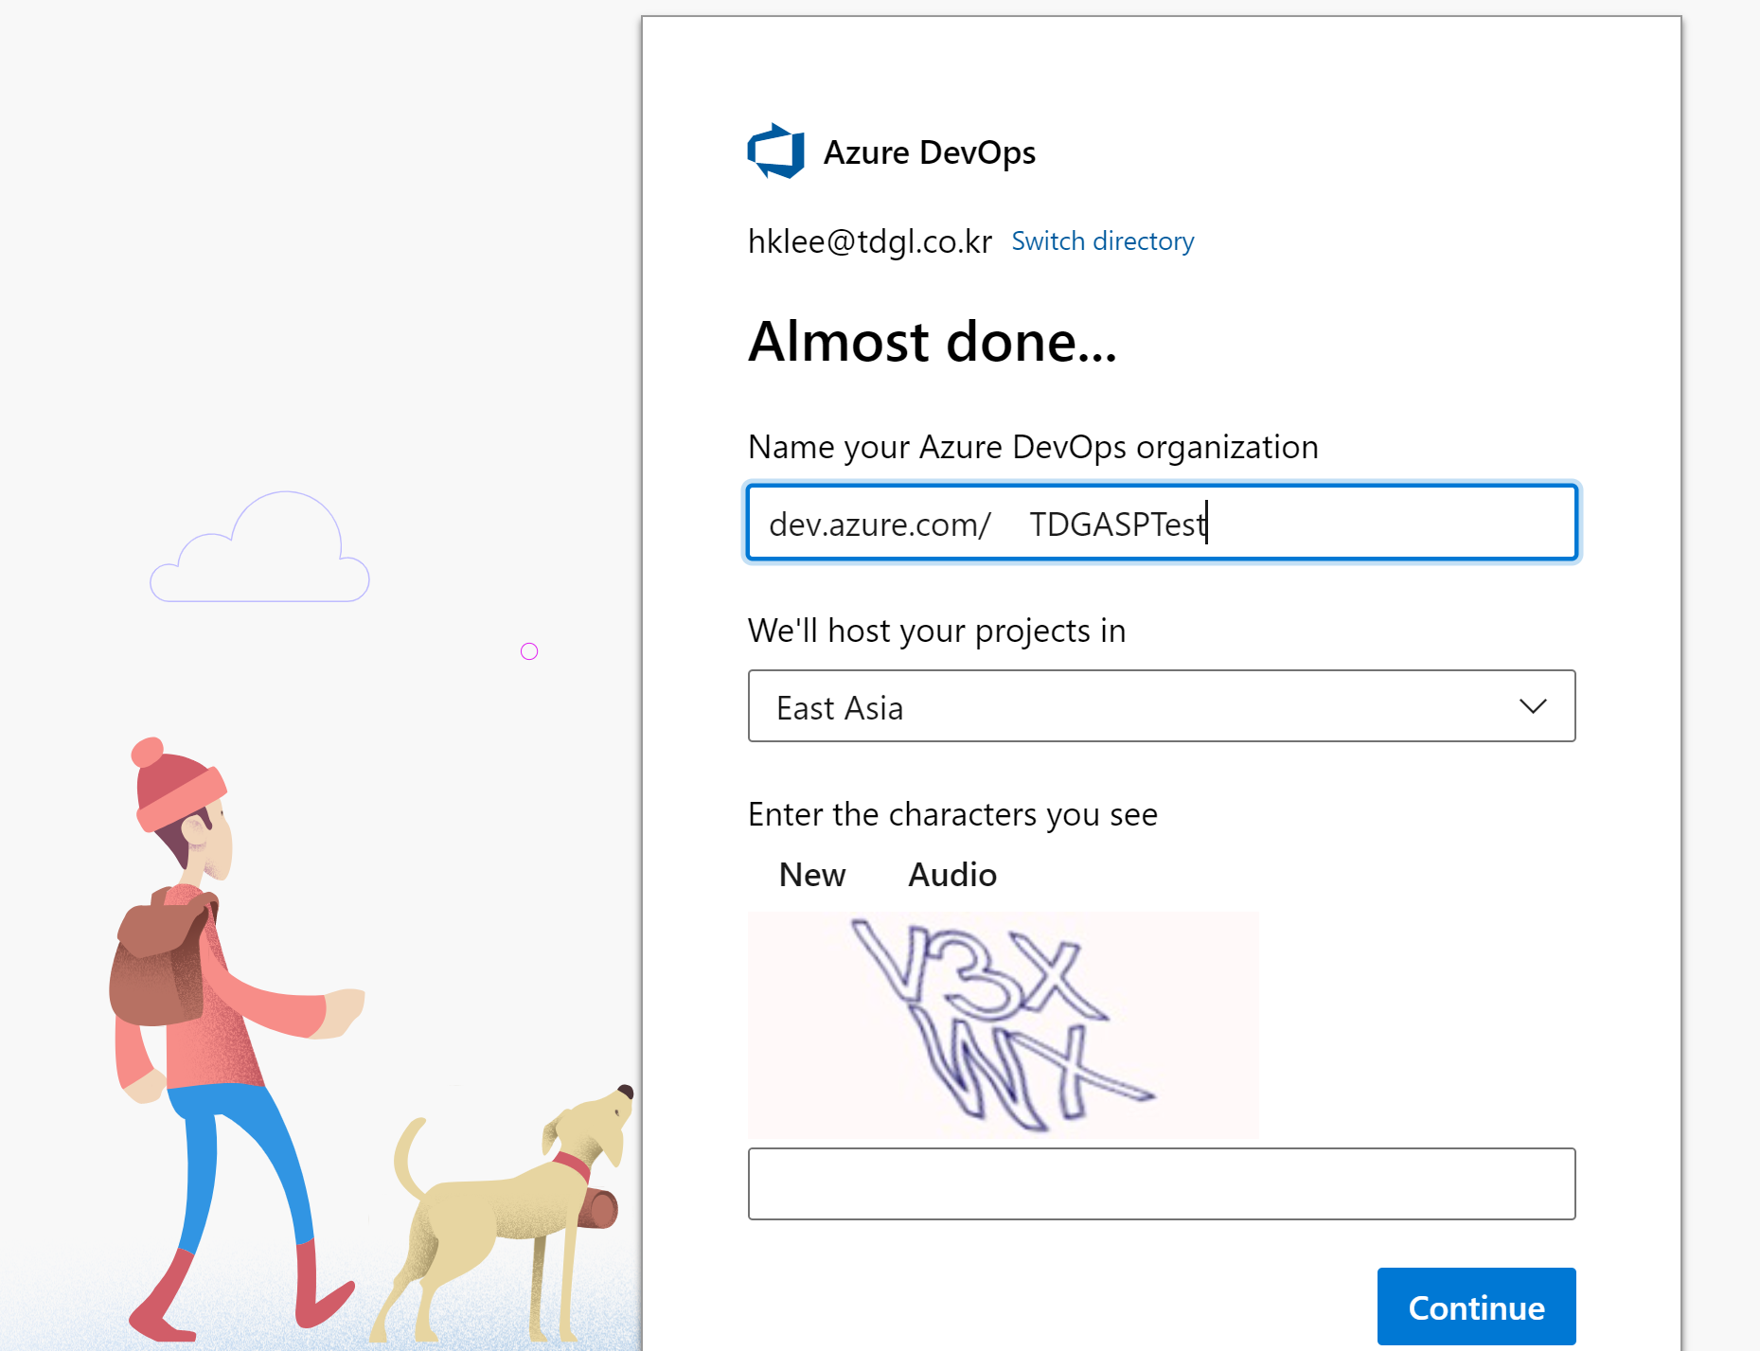
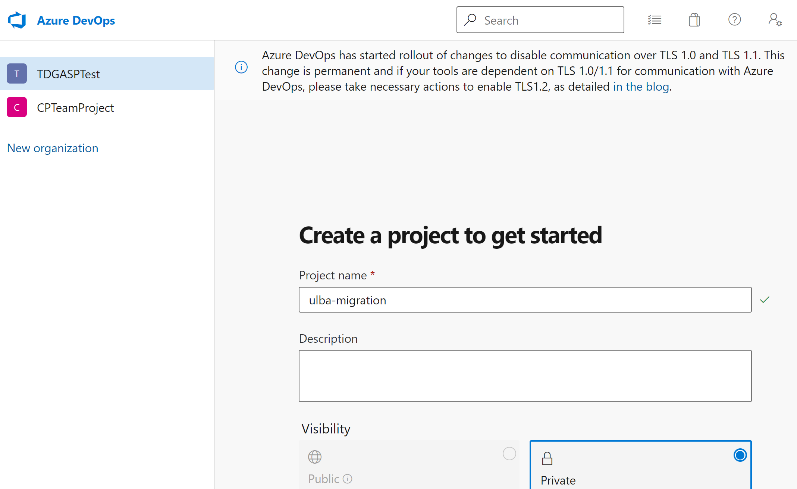
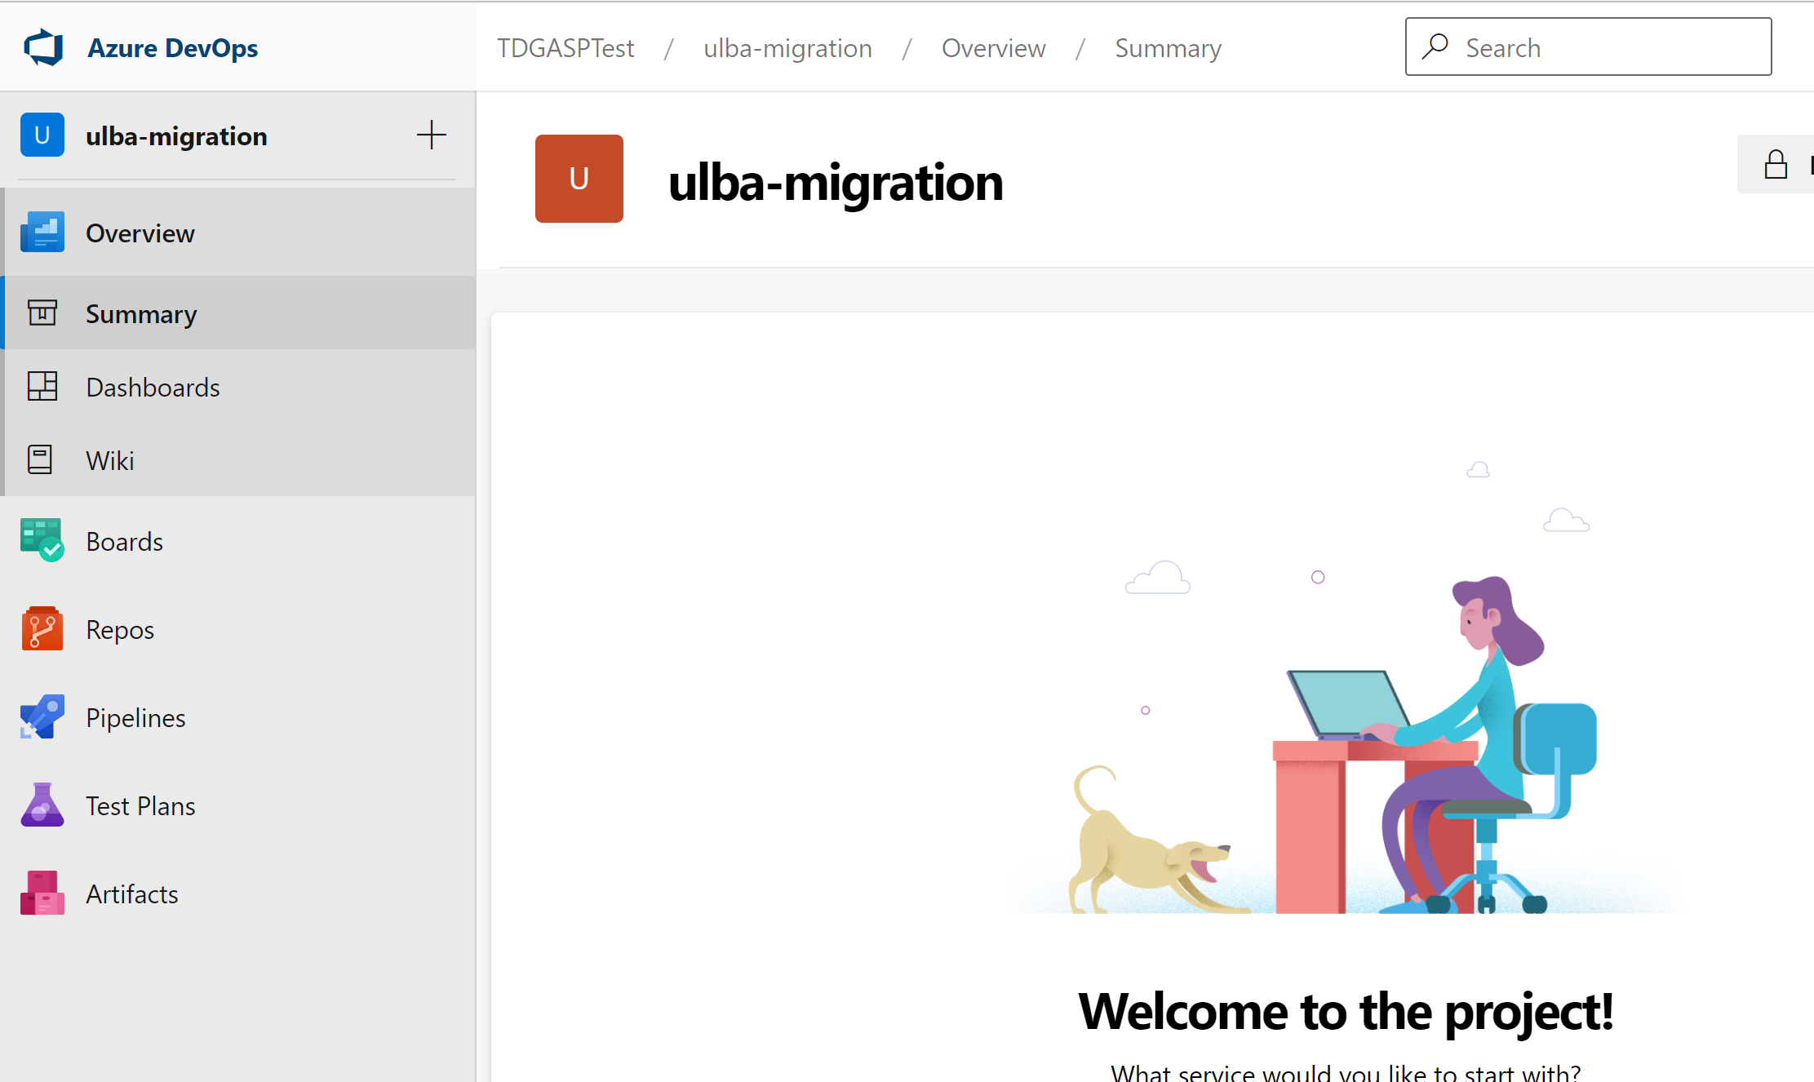
02
Terraform & DevOps
Azure DevOps 조직 및 프로젝트 생성
Azure DevOps를 사용하기 위해 조직 및 프로젝트 생성한다.
■ DevOps Site
- 신규 조직 및 프로젝트를 생성한다.

Slide 6
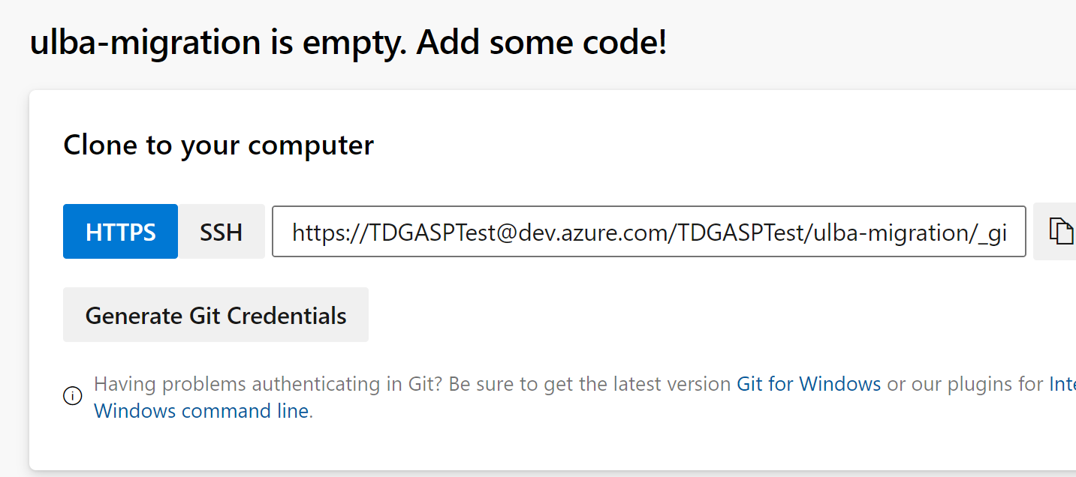
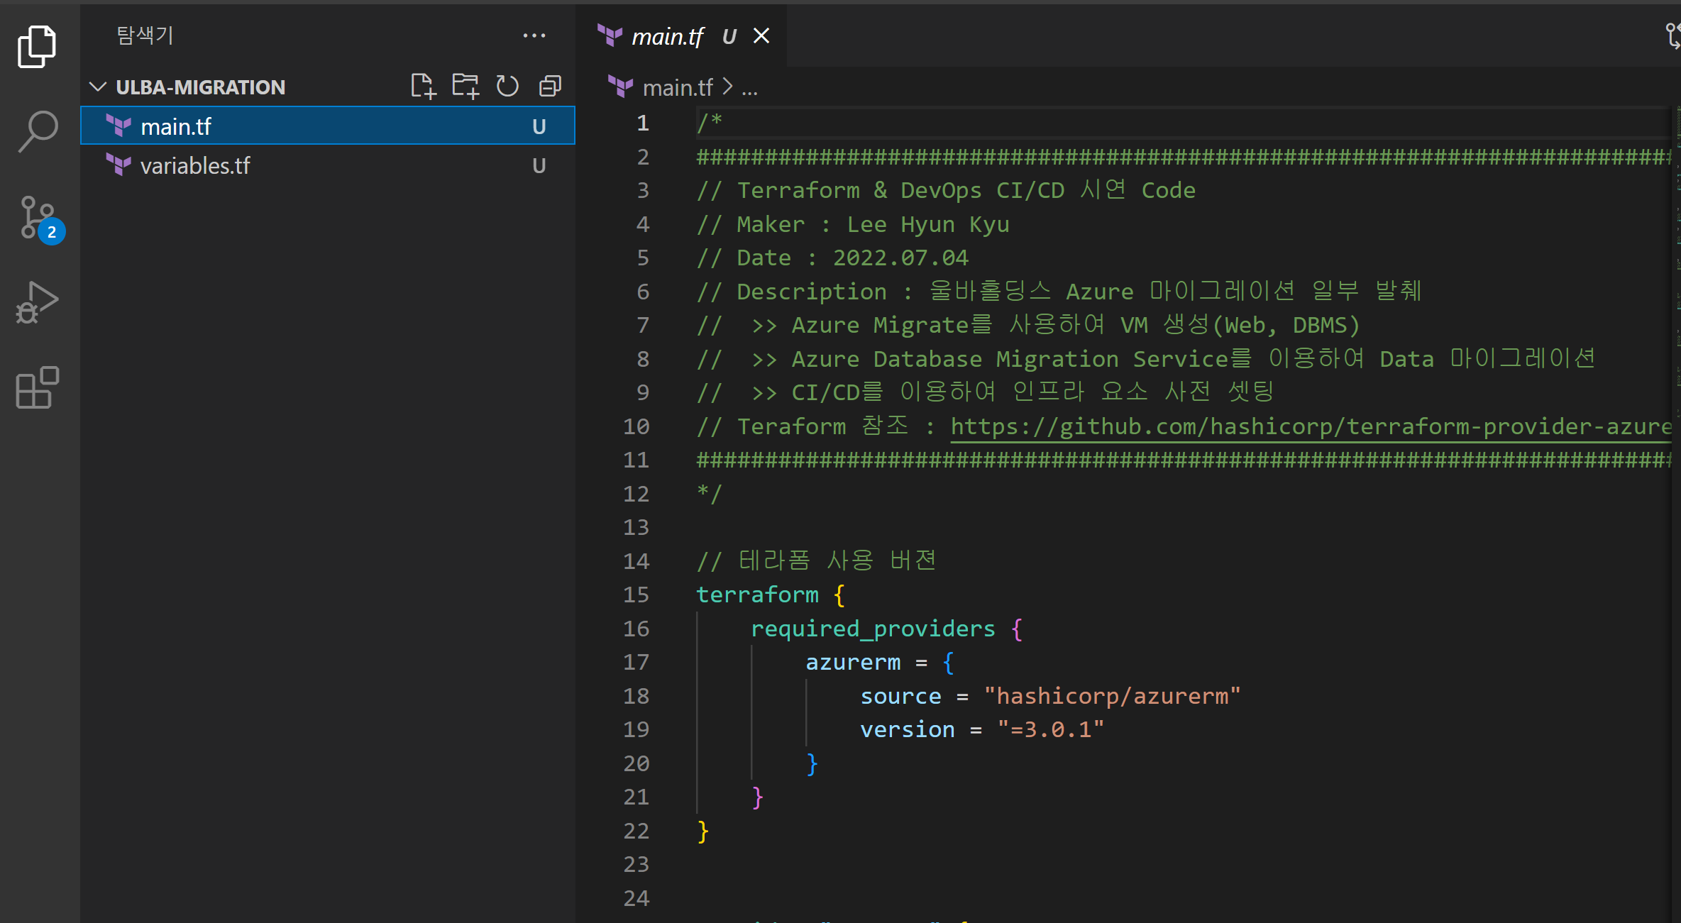
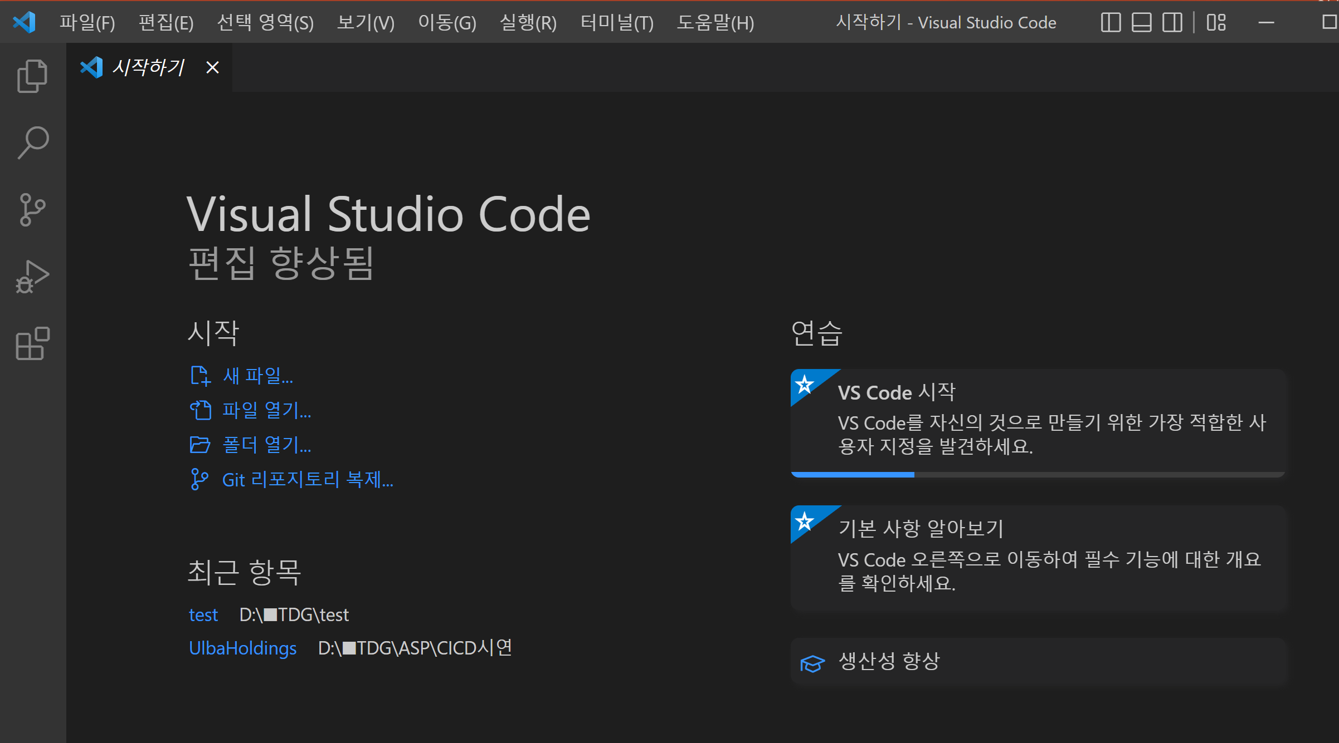
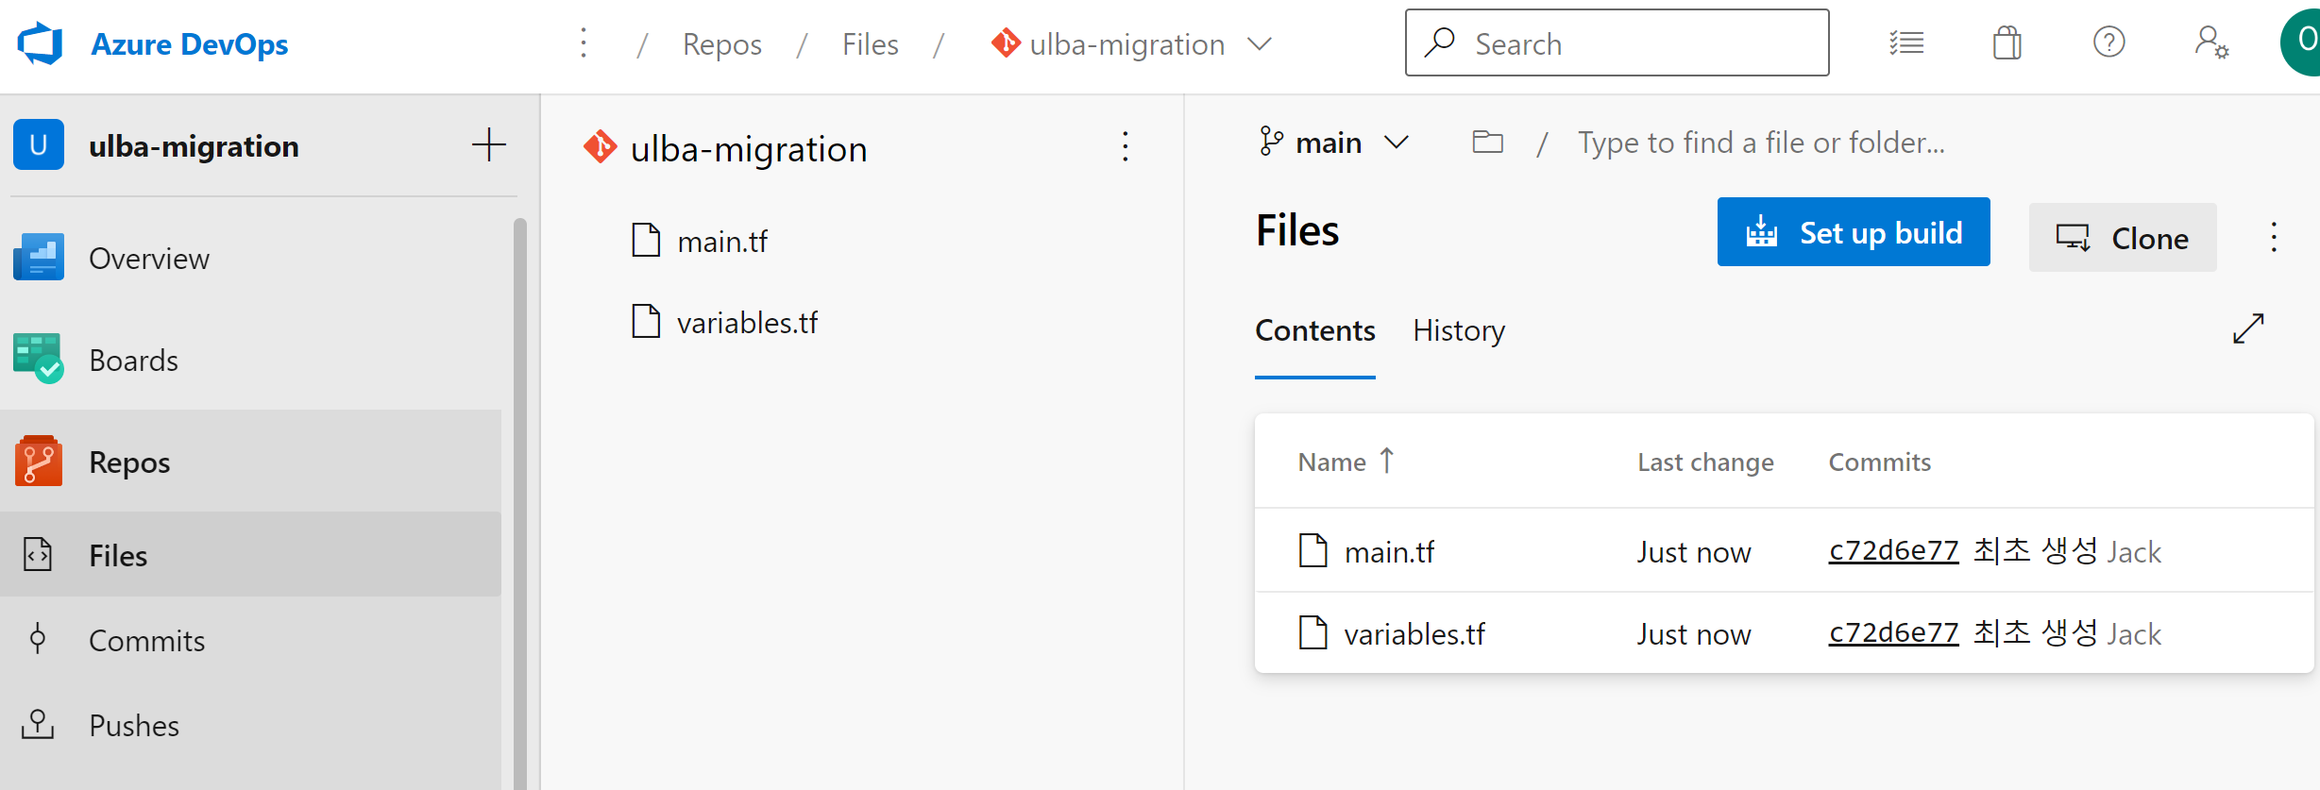
03
Terraform & DevOps
Terraform을 통한 코드 생성 및 Git 연계
Visual Studio Code를 사용하여 Terraform IaC 코드를 생성하고 Azure DevOps의 Git에 연계 한다.
■ Azure DevOps
- Azure DevOps의 Repos 메뉴이 Git 주소를 복사하여 Visual Studio Code에 적용한다.
- Terraform으로 작성된 코드를 Azure DevOps Repos에 커밋한다.
06

Slide 7
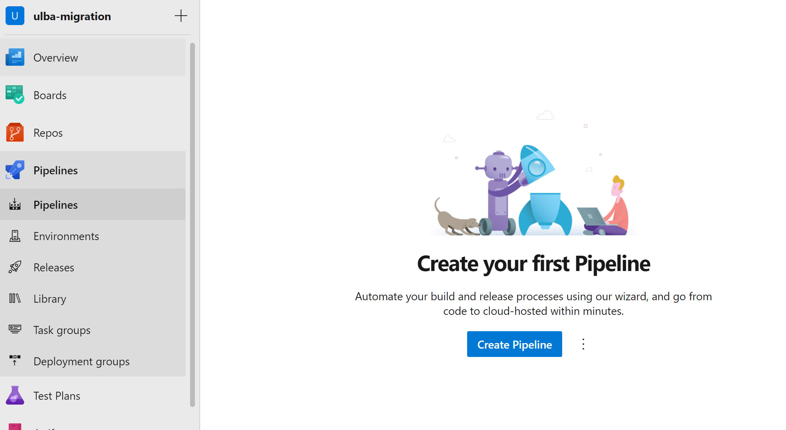
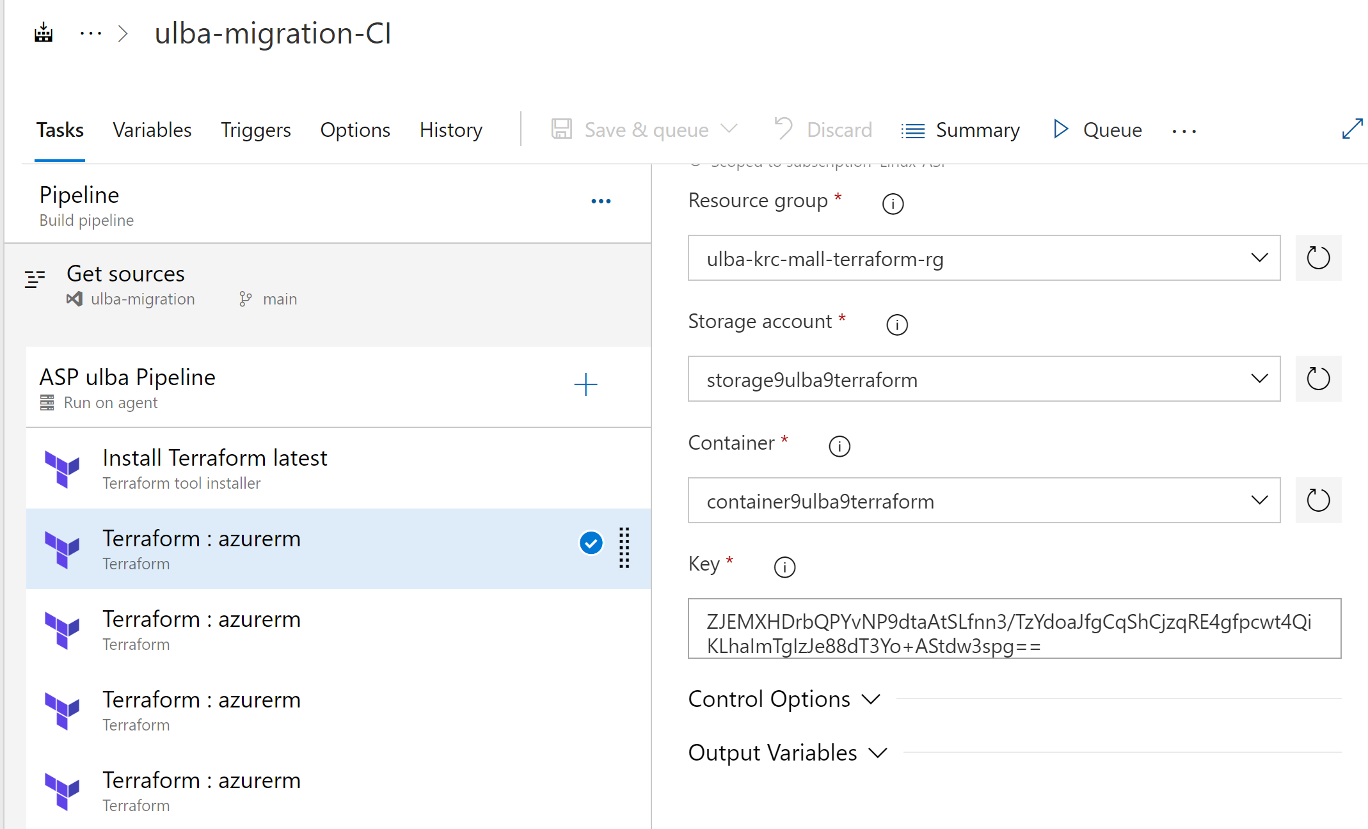
04
Terraform & DevOps
Azure DevOps의 Pipeline 생성
커밋된 코드를 CI한 후 CD 되도록 Azure DevOps Pipeline을 생성하여 인프라가 생성되도록 한다.
■ Azure DevOps Pipelines
- Pipelines를 이용하여 신규 파이프라인을 구축한다.
- Terraform을 통한 인프라 구축으로 관련 가이드를 통해 구축

Slide 8
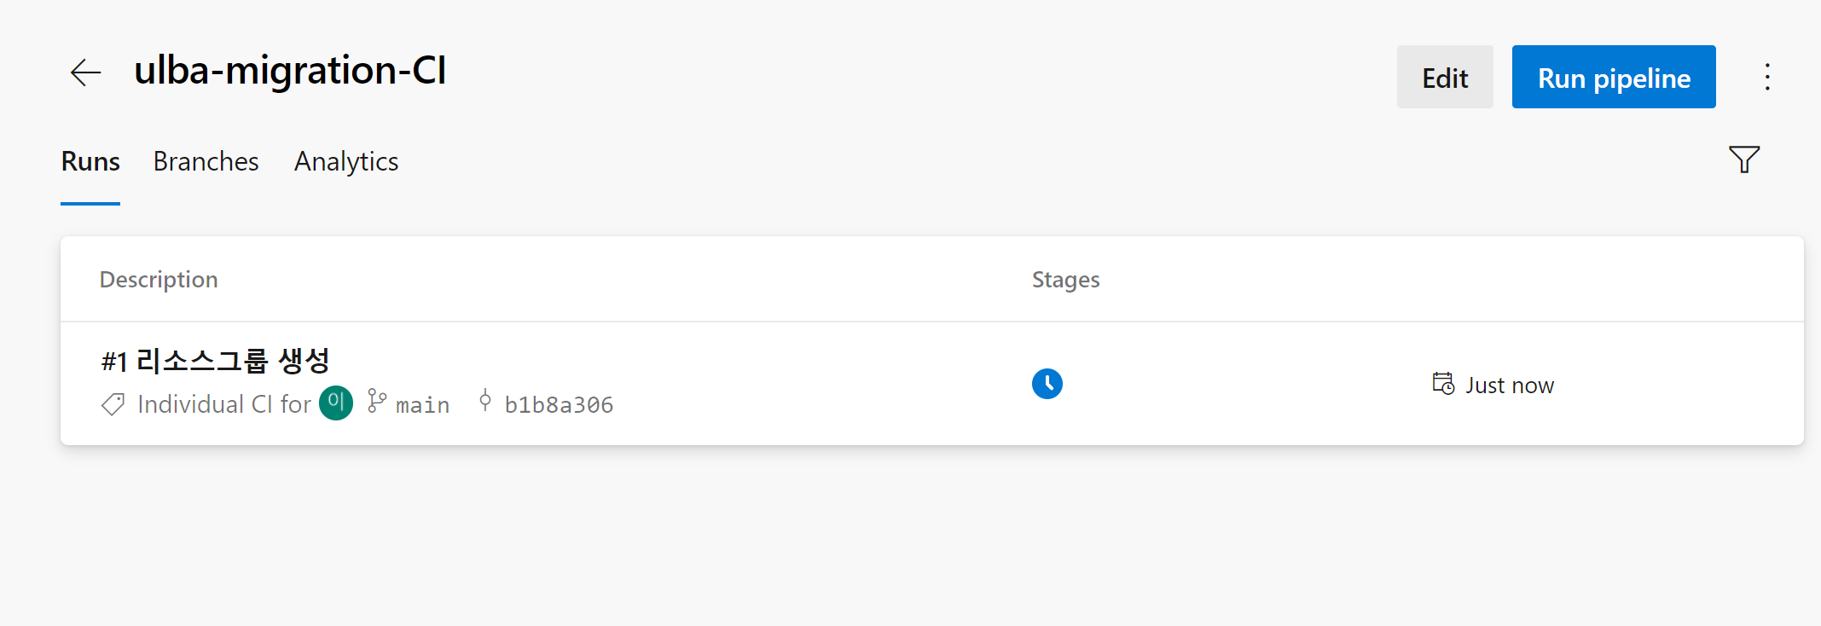
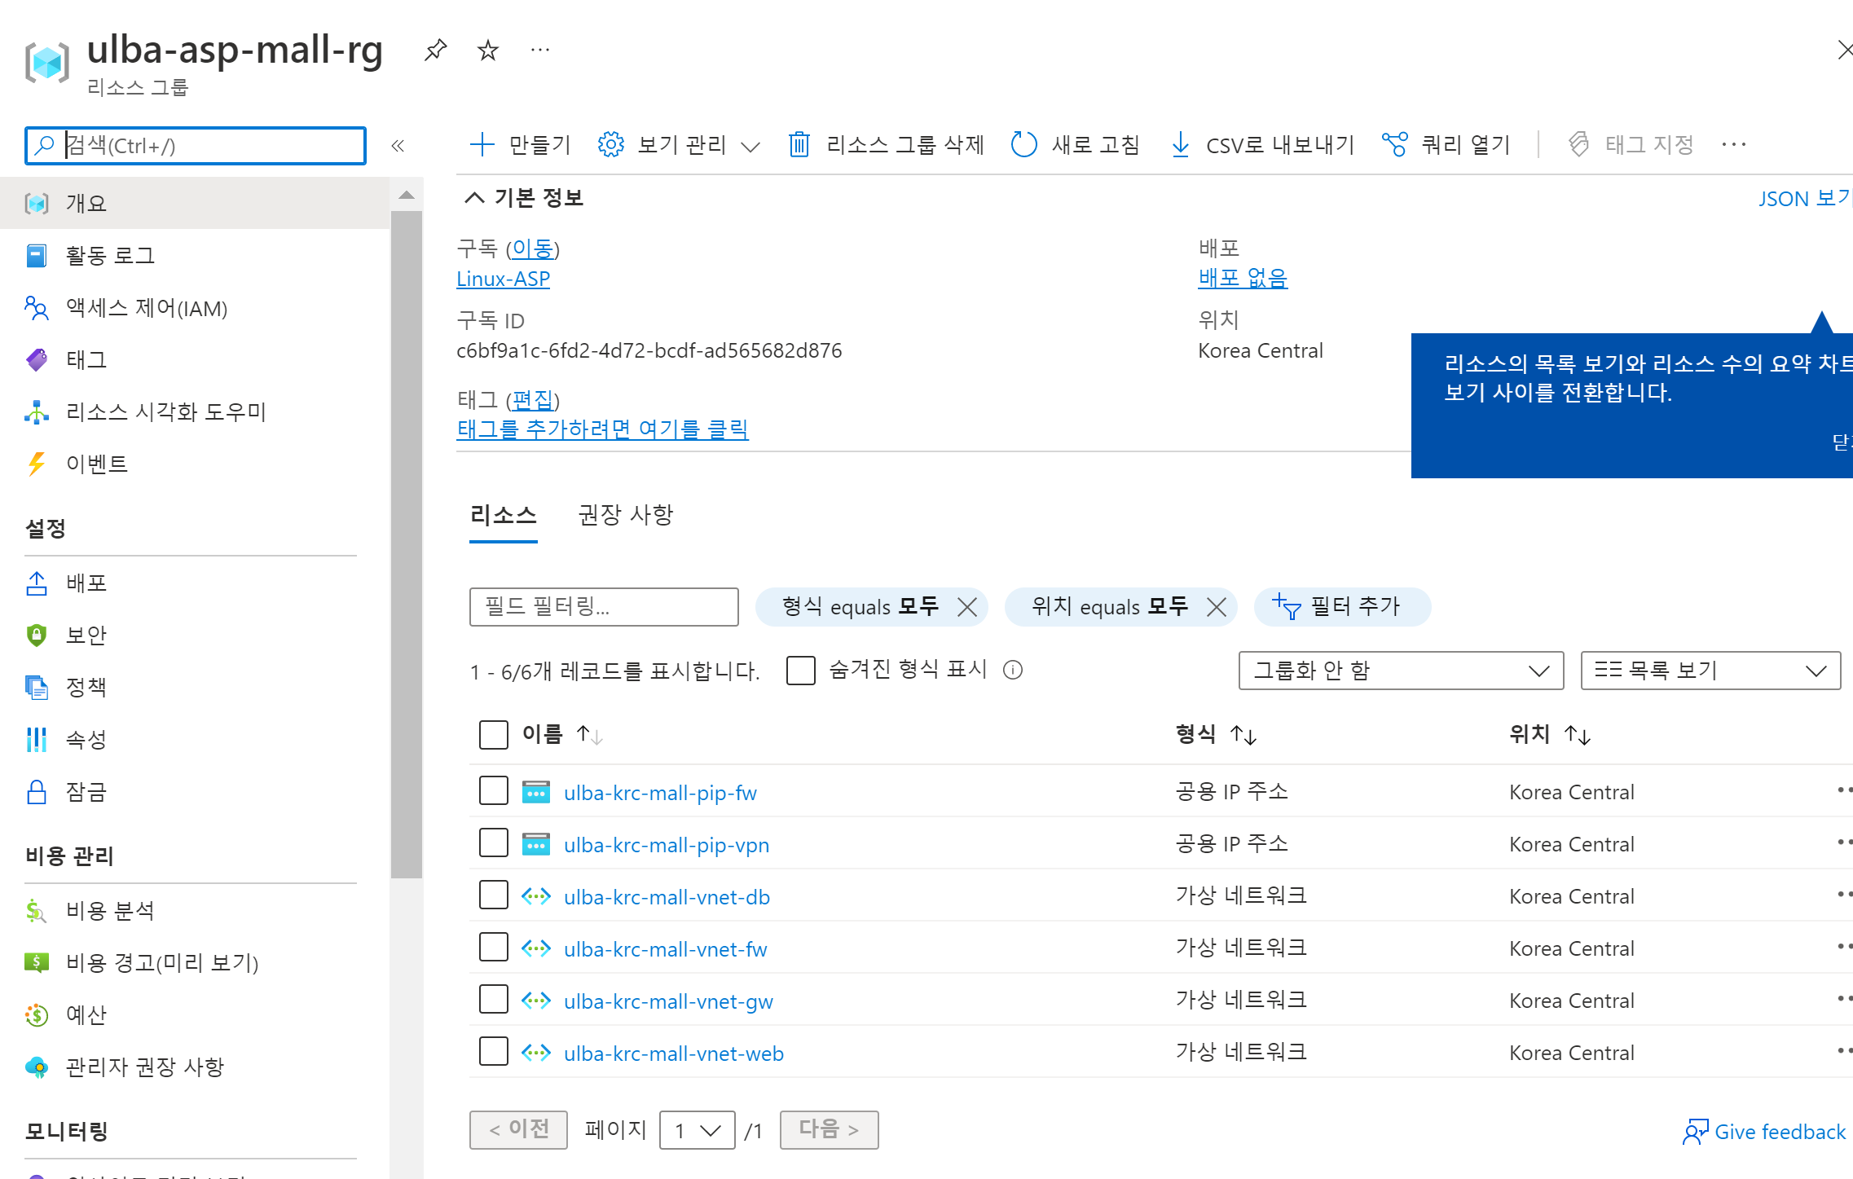
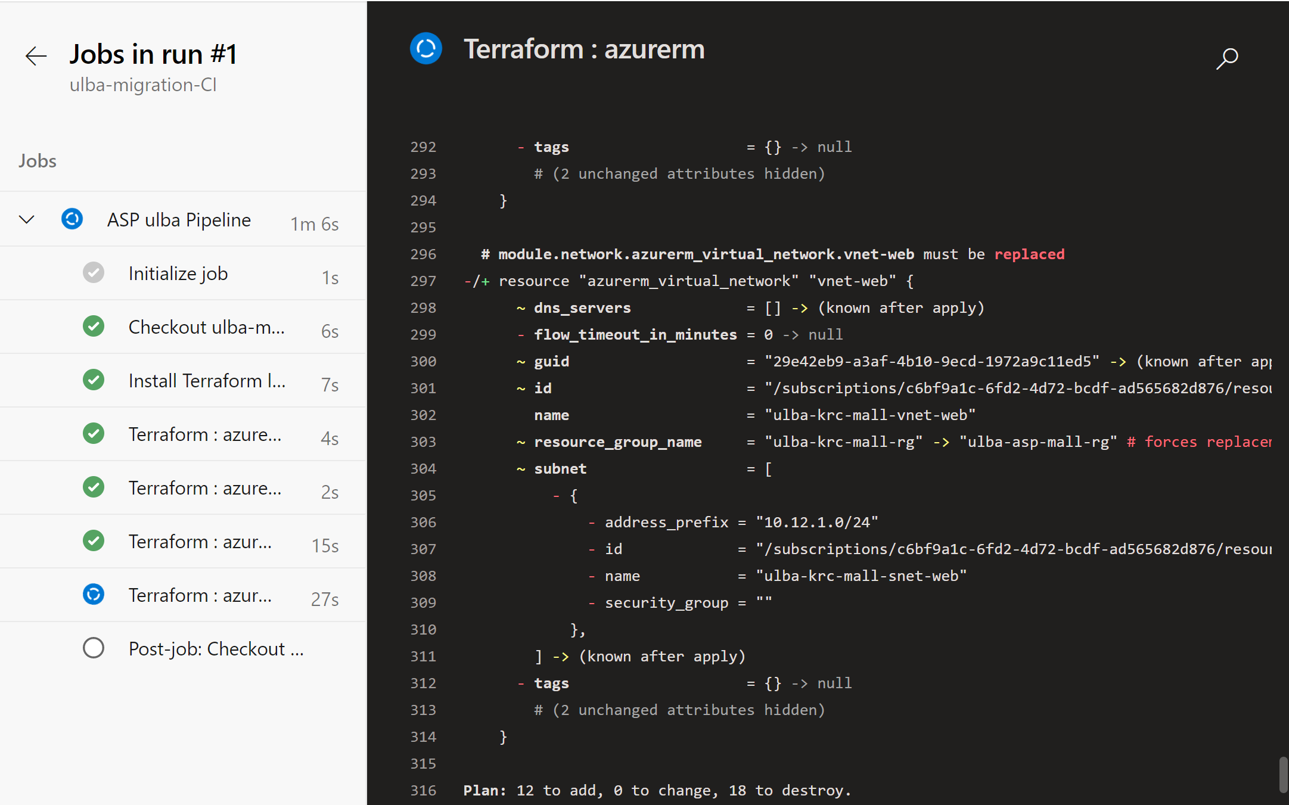
04
Terraform & DevOps
생성된 Infra 확인 및 Terraform Code 수정 시연
■ Resource 생성
- Terraform을 통해 작성된 리소스가 생성됨을 확인할 수 있다.

Slide 9




www.tdgl.co.kr
감사합니다
변화와 혁신을 통해 고객에게 최고의 가치를 제공하는 함께 성장하는 TDG가 되겠습니다.
Contact. Tel. 02-2135-3311ⅠFax. 02-2135-3316
E-Mail. MKT@tdgl.co.kr
Address. 서울특별시 강남구 언주로 709 송암빌딩 15층

